Slide 1
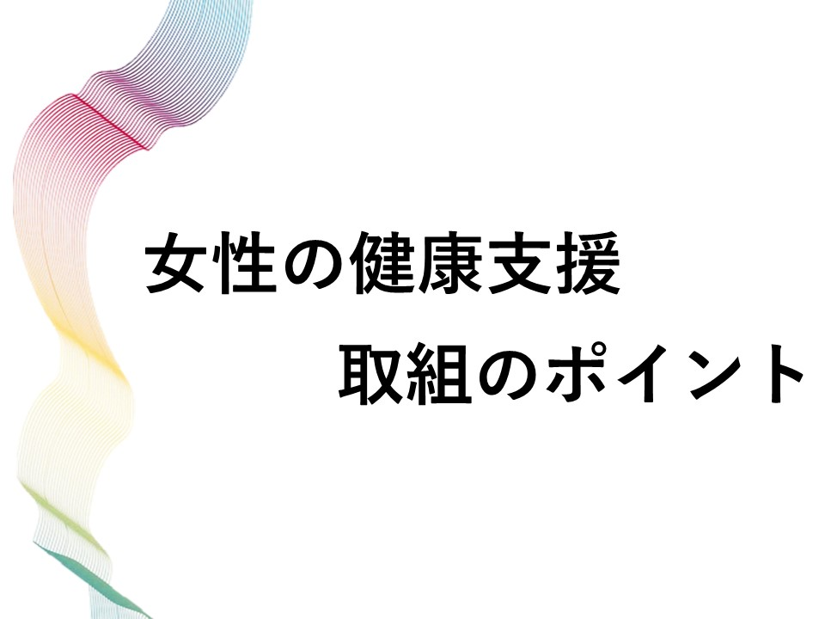

Slide 2
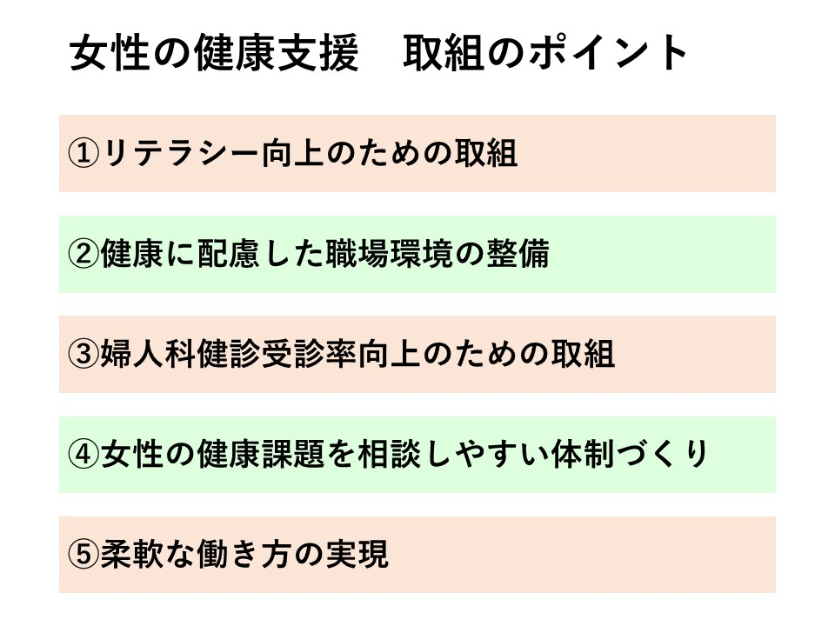
Notes:
ここでは女性の健康支援の取り組み、五つのポイントについて、それぞれお話していきます。

Slide 3
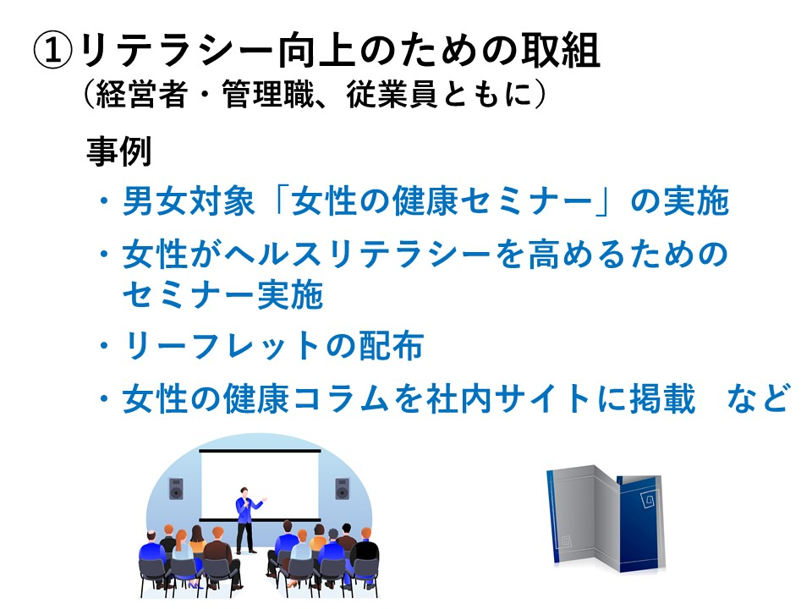
Notes:
一つ目は、リテラシー向上のための取り組みです。
リテラシーとは、知識を適切に理解し活用することを示します。
女性の健康についての理解を、経営者、管理職、従業員共に深めることが大事です。女性の健康への知識不足は、不信感やわだかまりを発生させます。
理解の促進は、健康問題で悩む女性と、サポートする職場の同僚の間で前向きに助け合える職場環境を作り、心理的安全性を高め、職場全体の生産性向上にもつながります。女性の健康についての理解は、男女ともに深めていきましょう。
女性自身もヘルスリテラシーを高めることで、健康課題に対処する力をつけ、より生き生きと働けるようになります。
取組事例としては
・男女ともに女性の健康への理解を深めるための、「女性の健康セミナー」を実施する
・女性自身がヘルスリテラシーを高めるための、女性対象セミナーを実施する
・リーフレットを配布する
・社内ポータルサイトを利用して女性の健康に関するコラムを掲載する
といったものがあります。

Slide 4
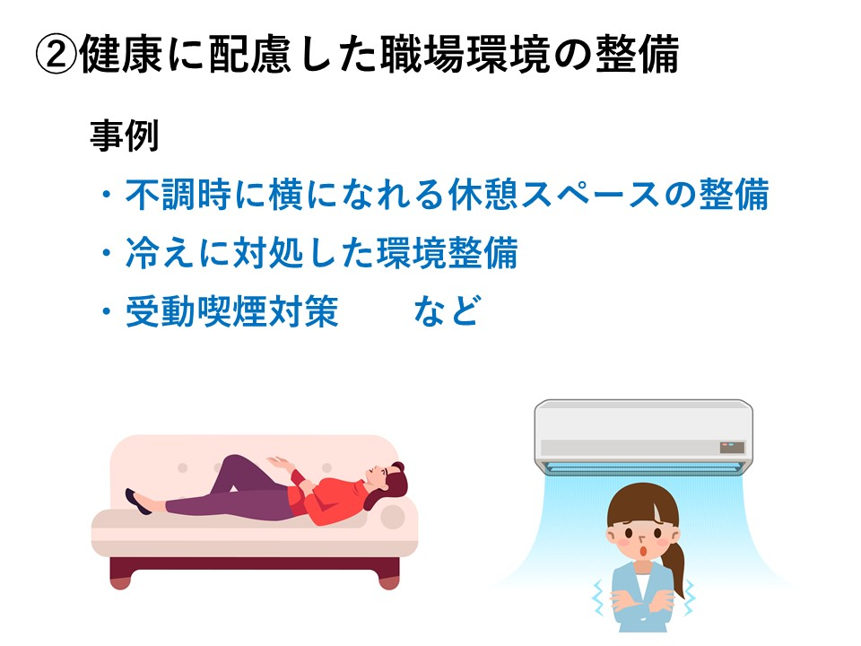
Notes:
二つ目は、健康に配慮した職場環境の整備です。
妊娠中・出産後も働き続ける女性が増加し、活躍する女性が増えています。
しかし、女性は一生を通じてホルモンの激しい変化があるため、心身に様々な影響を受けます。
女性が不調時に休めるといった女性の健康に配慮した職場環境の整備が女性活躍を促進します。
取組事例としては
・不調時に横になれる休憩スペースの整備
・冷えに対処した環境整備
・受動喫煙対策
といったものがあります。

Slide 5
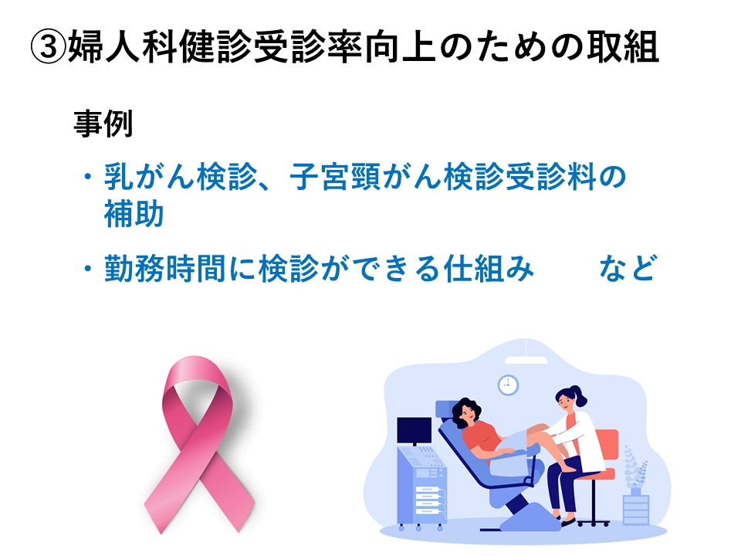
Notes:
三つ目は、婦人科健診受診率向上のための取組みです。
女性と男性では、かかりやすい病気が違いますし、同じ病気でもかかりやすい年代や病状、治療法などが異なる場合がある、といったことがわかってきました。
女性は特に乳がんにかかる人が多く、働く世代の女性のがん罹患率は男性を上回っています。がんは、早期発見が重要です。
職場では、婦人科健診受診率を向上させるための取組みを進めましょう。
更に罹患者の「仕事と治療の両立」をサポートすることが、貴重な人材の離職防止につながります。
取組事例としては
・乳がん検診、子宮頸がん検診受診料の補助
・勤務時間に検診ができる仕組み
といったものがあります。

Slide 6
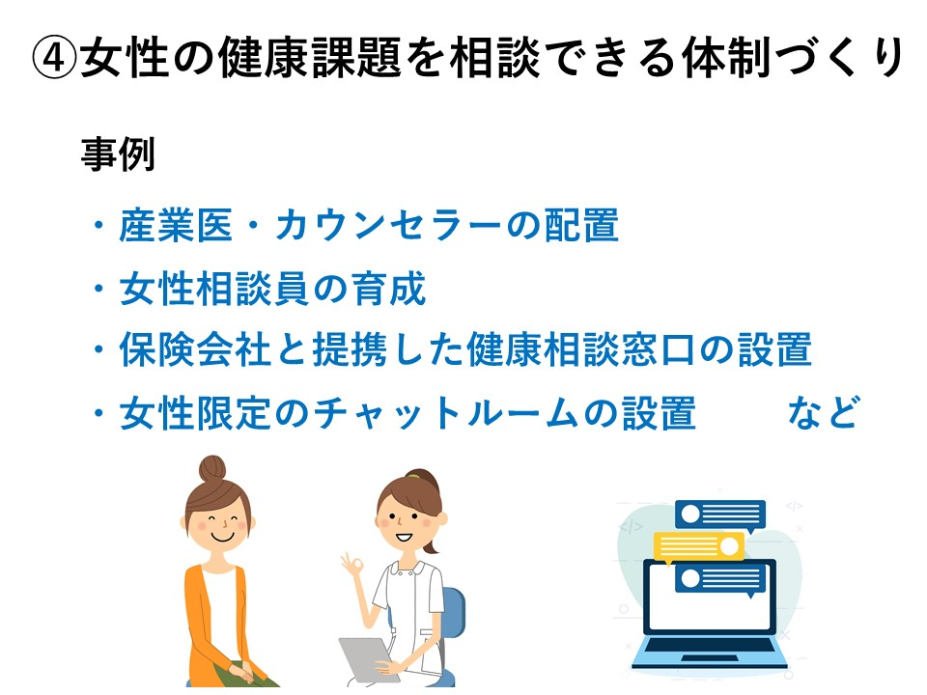
Notes:
四つ目は、女性の健康課題を相談しやすい体制づくりです。
気軽に相談できる環境があることで、突然の休職・離職を防ぐことができます。健康の問題を抱えながら働く状態の改善につながり、生産性の低下も防ぎます。
また、女性の健康に関する社内の課題を吸い上げることで、どのような対策が必要か、検討することができます。
取組事例としては
・女性特有の不調について相談できる産業医・カウンセラーの配置
・社内プロジェクトチームメンバーによる女性相談員の育成
・保険会社等と提携した健康相談窓口の設置
・女性限定のチャットルームの設置
といったものがあります。

Slide 7
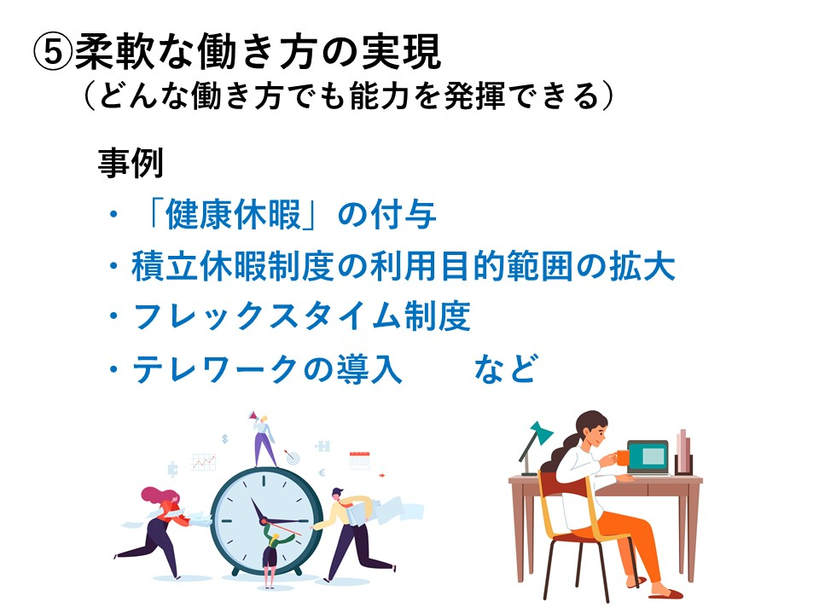
Notes:
五つ目は、柔軟な働き方の実現です。どんな働き方でも能力を発揮できる職場環境づくりです。
不調時の休養、治療・通院、検診と仕事を両立するためにも、フレックス、時差出勤、テレワークといった柔軟な働き方ができることはとても大事です。
柔軟な働き方ができることは、女性だけでなく管理職や男性も含めた職場全体の働き方改革につながります。人材流出を防ぐだけでなく、優秀な人材の獲得も期待できます。
また、制度の整備だけでなく、制度を利用しやすくする工夫も大切です。
生理や不妊治療のための休暇申請に抵抗感を感じる人もいます。
休暇申請がしやすいよう、目的を限定しない休暇制度を導入したり、制度のネーミングを工夫したりするのも良い方法です。
取組事例としては
・男女ともに利用できる「健康休暇」を付与する
・積立休暇制度の利用目的範囲を拡大し、利用範囲を広げる
・フレックス制度やテレワーク制度を導入する
といったものがあります。

Slide 8
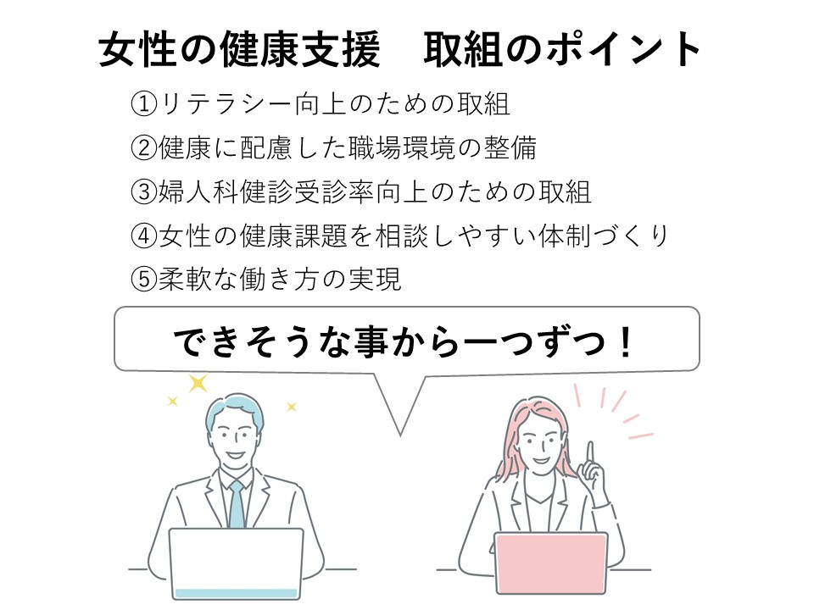
Notes:
以上、女性の健康支援 取組のポイントとして五つのポイントをご提案しました。
女性の健康支援を重要なテーマとしてとらえ、できそうなことからひとつずつ進めていきましょう。

Slide 9


